Slide 1
O‘zbek tili
8
sinf
Mavzu:
Mardlik – mangulik.
(Ko‘makchilar ularning imlosi va qo‘llanishi)

Slide 2
MUSTAQIL BAJARISH UCHUN TOPSHIRIQLAR
1. Mavzu bo‘yicha savol
va topshiriqlarga javob
yozing. (109-bet)

Slide 3
Savollar
1. Respublikamizda sanoatni rivojlantirish bo‘yicha mutaxassislarning fikri qanday?
2. Tabiiy boyliklarni tejash uchun nimalar qilish kerak?
3. Mamlakatimizda mavjud bo‘lgan tabiiy boyliklar haqida ma’lumot to‘plang. (Yer osti boyliklari, yer usti boyliklari)

Slide 4
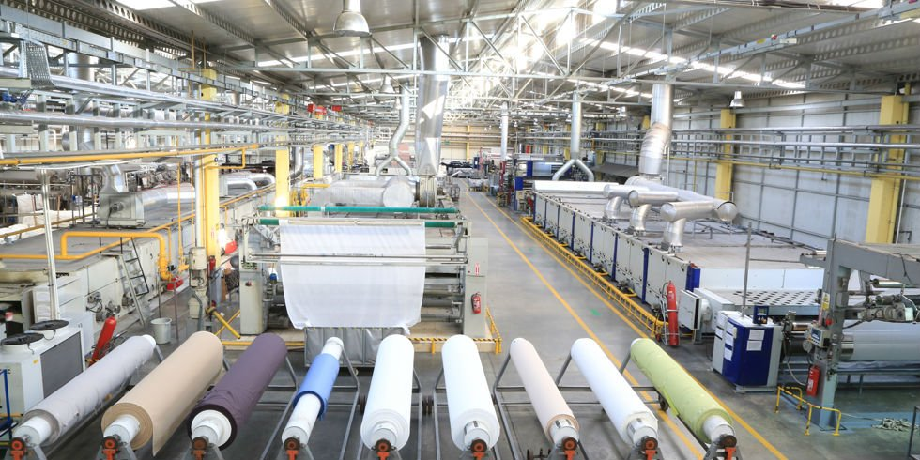
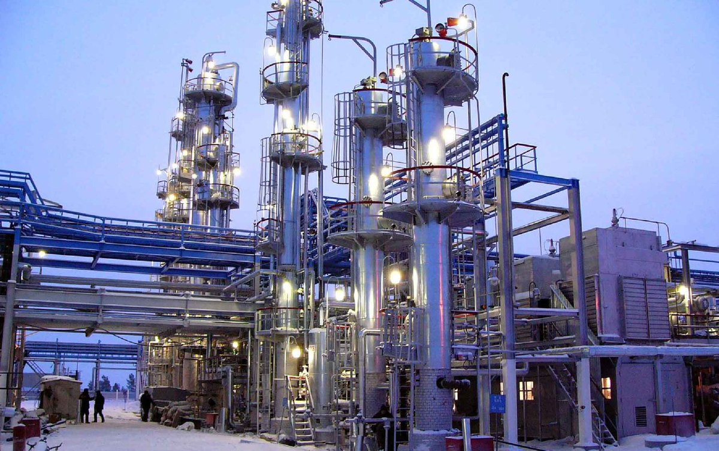
Savollarning javoblari
Sanoat barcha iqtisodiyot tarmoqlarini jadal rivojlantirishga xizmat qiladi. Keyingi yillarda bu soha rivojiga alohida e’tibor qaratilib, yuqori texnologiyali zavodlar, texnoparklar, ishlab chiqarish korxonalari tashkil etilmoqda.

Slide 5
Savollarning javoblari
Tabiiy boyliklarni tejash uchun qazilma boyliklardan oqilona foydalanish, suv va havoni toza saqlash, tuproqni eroziyadan saqlash, o‘simlik va hayvonot dunyosini tabiiy holicha asrab qolib, qayta tiklash, hamda xushmanzara joylarni tabiiy holicha saqlash lozim.

Slide 6
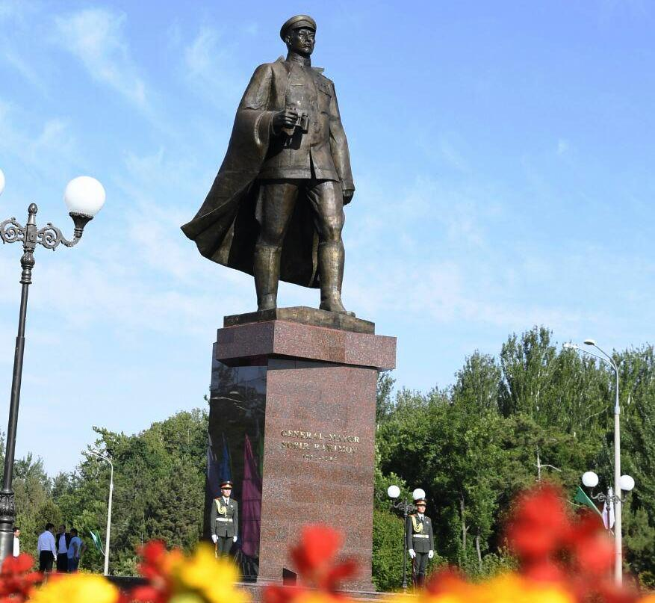
Gul keltirib qo‘yaman
1- topshiriq. She’rni ifodali o‘qing va rasm asosida o‘zaro suhbatlashing.
Bog‘da katta haykal bor
Miltiq tutgan qahramon.
Uni ko‘rsam mard bobom
Yodga kelur har qachon.

Slide 7
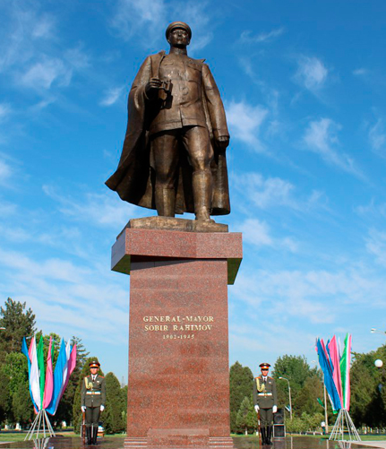
Gul keltirib qo‘yaman
1- topshiriq. She’rni ifodali o‘qing va rasm asosida o‘zaro suhbatlashing.
Jangda o‘tgan bobomni
Men xotirlab yuraman.
Doim haykal poyiga
Gul keltirib qo‘yaman.
Nazarmat

Slide 8
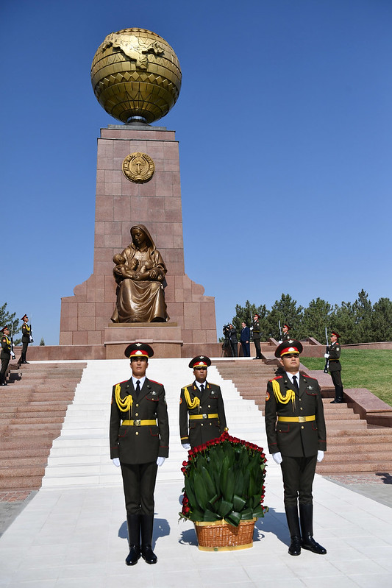
1-mashq (110-bet)
Matnni o‘qing. Matnga sarlavha toping va berilgan savol asosida davom ettiring.
Har bir inson o‘z Vatanini sevishi, uning uchun qayg‘urishi, zarur bo‘lganda uni himoya qilishi kerak. O‘z xalqi bilan faxrlanadigan xalqning farovonlikda yashashi uchun harakat qiladigan insonlar chinakam mard va vatanparvar insonlardir.

Slide 9
1-mashq (110-bet)
Matnni o‘qing. Matnga sarlavha toping va berilgan savol asosida davom ettiring.
Qiyinchilik kunlarida o‘z yurtini tashlab ketadiganlarni, faqat o‘zi haqida o‘ylaydiganlarni xalq nomard insonlar, deb biladi.

Slide 10
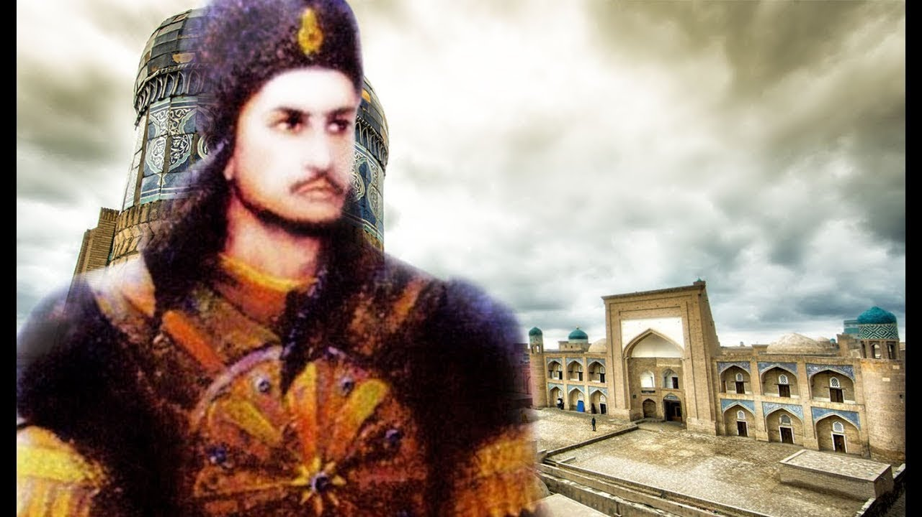
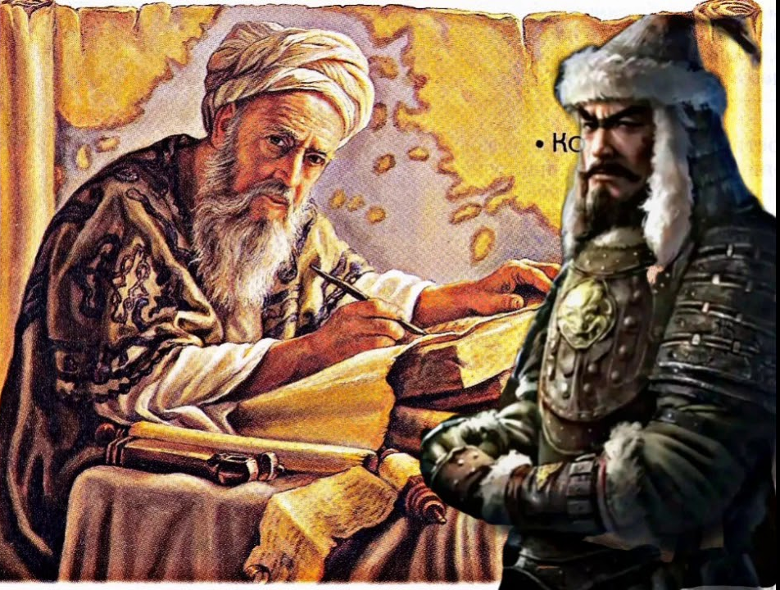
Mangu barhayot insonlar
Matnni o‘qing. Matnga sarlavha toping va berilgan savol asosida davom ettiring.
Tariximizda vatani uchun jonini fido qilgan Najmiddin Kubro, Jaloliddin Manguberdi kabi insonlar yashab o‘tishgan. Bunday mard insonlar mangu, barhayot bo‘lib qoladi.

Slide 11
Bilib oling
Mustaqil so‘zlardan keyin kelib, ularning boshqa so‘zlarga tobelanishini bildiradigan yordamchi so‘zlar ko‘makchilardir. Ko‘makchi qaysi so‘zdan keyin kelsa, o‘sha so‘z bilan birgalikda bir so‘roqqa javob bo‘ladi va shu so‘z bilan birga gapning bo‘lagi bo‘lib keladi.
Masalan: Men do‘stim bilan kutubxonaga bordim. – (Kim bilan? – do‘stim bilan – to‘ldiruvchi). Darsdan keyin ( qachon? – hol) maktab hovlisiga to‘plandik.

Slide 12
Bilib oling
Ko‘makchilar
Sof ko‘makchilar
Vazifadosh
ko‘makchilar
bilan, uchun, sayin,
orqali, qadar
yon, ost, ust, ich, tepa, o‘rta, orqa, tag, tomon, qaraganda, qarab, bo‘ylab, ko‘ra, tortib, so‘ng, keyin, avval.

Slide 13
2-mashq (111-bet)
Berilgan ko‘makchilarni sof ko‘makchi va vazifadosh ko‘makchilarga ajratib, yuqorida berilgan jadval asosida to‘ldiring.
Qarab, sari, sayin, bo‘ylab, uchun, yonida, tashqari, bilan, singari, kabi, tomon, so‘ng, tortib, oldin, keyin, qaraganda, qadar, haqida, yon, ust, ost, ko‘ra, ich, tepa, o‘rta, orqa, tag, avval.

Slide 14
Mashqni tekshiramiz (111-bet)
Berilgan ko‘makchilarni sof ko‘makchi va vazifadosh ko‘makchilarga ajratib, yuqorida berilgan jadval asosida to‘ldiring.
Sof ko‘makchilar
Uchun, bilan, singari, kabi, qadar, haqida.
Vazifadosh ko‘makchilar
Qarab, sari, sayin, bo‘ylab, yonida, tashqari, tomon, so‘ng, tortib, oldin, keyin, qaraganda, yon, ust, ost, ko‘ra, ich, tepa, o‘rta, orqa, tag, avval.

Slide 15
3-mashq (111-bet)
Gaplarni o‘qing. Ko‘makchilarni topib, bog‘langan so‘zi bilan ko‘chirib yozing.
1. Biz sinf rahbarimiz bilan birga muzeyga bordik.
2. Bu sovg‘ani ukam uchun oldim. 3. Ular ish ustida
suhbatlashar edi. 4. Bola kun sayin, soat sayin o‘sib
borardi. 5. Bog‘dagi har bir ko‘kat – nozik maysalardan
katta daraxtlarga qadar – barchasi uning uchun juda
aziz. 6. Inson uchun fazl-u kamol lozim. Men akam
bilan faxrlanaman.

Slide 16
Mashqni tekshiramiz (111-bet)
Gaplarni o‘qing. Ko‘makchilarni topib, bog‘langan so‘zi bilan ko‘chirib yozing.
rahbarimiz bilan
daraxtlarga qadar
ukam uchun
uning uchun
ish ustida
inson uchun
kun sayin, soat sayin
akam bilan

Slide 17
MUSTAQIL BAJARISH UCHUN TOPSHIRIQLAR
Sof va vazifadosh
ko‘makchilar qatnashgan
gaplar yozing.

